Slide 1
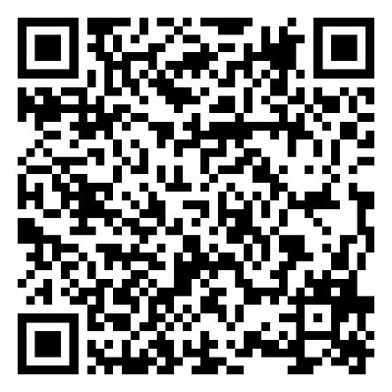
Empfehlungen zur
Ganzkörperplethysmografie
Ein Service der Deutschen Atemwegsliga e.V.
Quelle: Criée C.-P. et al.
Aktuelle Empfehlungen zur Lungenfunktionsdiagnostik
Atemwegs- und Lungenkrankheiten 2024; 50: 111-184
DOI 10.5414/ATX02776

Slide 2
Ganzkörperplethysmografie
informativste und umfassendste Methode zur differenzierten Lungenfunktionsdiagnostik von Patienten mit Lungen- und Atemwegserkrankungen
spiegelbildliche Registrierung, der zur Erzeugung des Alveolardrucks innerhalb der Lunge auftretenden Kompressions- und Dekompressionsvolumina in luftdicht verschließbarer Kabine
geringe Anforderungen an die Mitarbeit der Patienten.
Ruheatmungsanalyse bei Kindern ab 4 Jahren möglich

Slide 3
Ganzkörperplethysmografie: Indikationen
Lungenfunktionsdiagnostik von Atemwegserkrankungen (z.B. COPD, Asthma bronchiale)
Dyspnoe, Husten und/oder Auswurf
Screening (Gesundheitsuntersuchung)
Früherkennung von Schäden durch inhalative Noxen
Verdacht auf Erkrankungen von Atemwegen, Lunge oder Herz sowie muskuloskelettale Erkrankungen mit Auswirkungen auf die Atmung
Verdacht auf Erkrankungen der Atempumpe (Atemzentrum, zugehörige Nerven und Muskeln)
Verlaufsbeobachtung und Therapiekontrolle bronchopulmonaler Erkrankungen
arbeitsmedizinische Überwachung und Vorsorge
präoperative Diagnostik

Slide 4
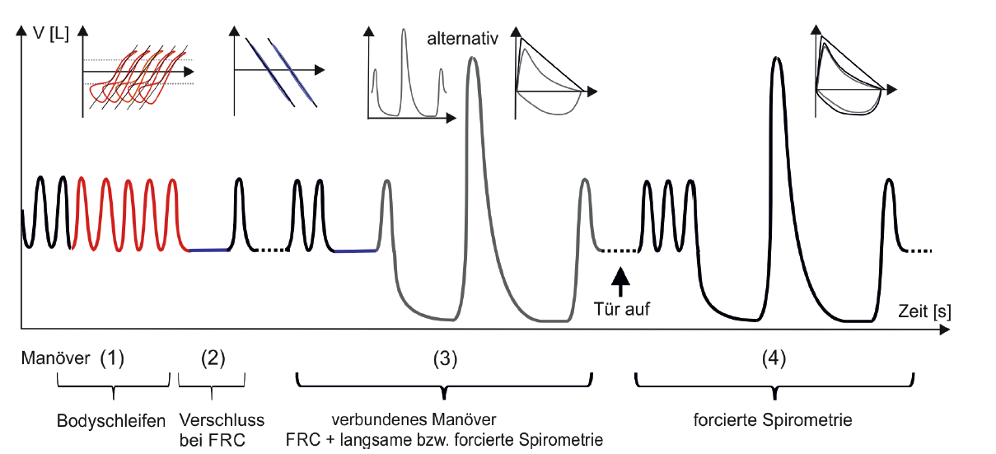
Untersuchungsschritte
(1) Aufzeichnung der Bodyschleifen, (2) Verschlussmanöver, (3) mit dem letzten Verschluss verbundene langsame, bzw. alternativ, forcierte Spirometrie, (4) forcierte Spirometrie

Slide 5
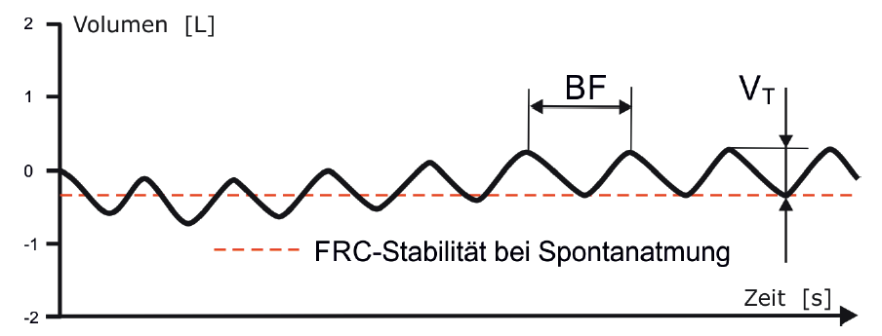
Standardisierung der
Ruheatmung
Nach kurzer Adaptionsphase sind Atemzugvolumen (V_{T}) und Atmungsfrequenz (BF) konstant und der Patient atmet auf FRC-Niveau (rote Linie).
Dabei ist die geleistete Atmungsarbeit (WOB) minimal.
WOB = work of breathing.

Slide 6
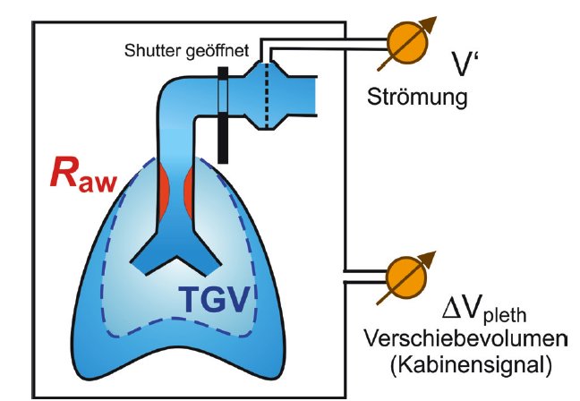
Bodyschleife – 1. Untersuchungsschritt
Erfassung der Bodyschleife (= spez. Resistance) bei geöffnetem Shutter
Atemwegswiderstand (Raw) und thorakales Gasvolumen (TGV) gehen in die Messung ein.

Slide 7
auf BTPS-Bedingungen kompensierte Bodyschleife
Verlauf des spezifischen Atemwegswiderstandes (sR_{aw}) aus der simultanen Aufzeichnung von Mundströmung (V‘) und Kabinen-Verschiebe-volumen (ΔV_{pleth})
Für die Rechtsdrehung (siehe Strichlinie und Pfeil) der Bodyschleife sind R_{aw} und TGV verantwortlich.

Slide 8
Qualitätskontrolle Bodyschleife
Bodyschleifen | Instruktion gleichmäßiger Spontanatmung ohne weitere Vorgaben
Qualitätskontrolle | hohe Reproduzierbarkeit der letzten 5, auf BTPS-Bedingungen kompensierten, Bodyschleifen anstreben
Ergebniswert | Median aller gültigen Bodyschleifen

Slide 9
Klassifikation der spezifischen Atemwegswiderstände sR_{eff} und sR_{tot}
Wegen der weitgehenden Unabhängigkeit der Parameter von größen-, alters-, und geschlechtsspezifischen Merkmalen wird anstelle des Sollwertvergleichs ein Grenzwertbezug empfohlen.
Beachte: Bei kombiniert obstruktiv-restriktiven Krankheitsbildern sind anstelle der sR_{aw}-Klassifikation der Atemwegswiderstand R_{aw} und die totale Lungenkapazität TLC getrennt zu klassifizieren.
Schweregradeinteilung sR_{eff}, sR_{tot} | Jugendliche/Erwachsene (> 10 Jahre) | Kinder (≤ 10 Jahre)
normal | ≤ 1,2 kPa·s | ≤ 1 kPa·s
leicht | > 1,2 – 2,0 kPa·s | > 1 – 2,0 kPa·s
mittelschwer | > 2,0 – 4,0 kPa·s | > 2,0 – 4,0 kPa·s
schwer | > 4 kPa·s | > 4 kPa·s

Slide 10
sR_{eff}- und sR_{tot}-Approximation
sR_{eff}-Approximation:
Quotient aus spezifischer Atmungsarbeit (sWOB) und Flächenintegral der Fluss-Volumen-Kurve der Normalatmung (AREA_{fv})
repräsentiert bei geringer Streuung den tatsächlichen Aufwand für die Atmung.
sR_{tot}-Approximation:
verbindet die auf der Bodyschleife liegenden maximalen Verschiebevolumina

Slide 11
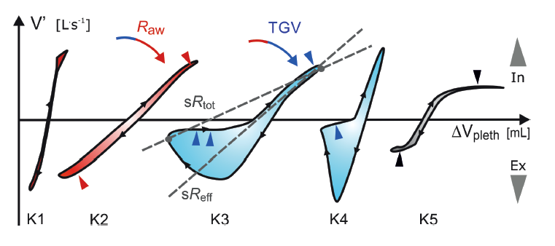
Charakteristische Formen der Bodyschleife
K1 normale Lungenfunktion, K2 zentrale Obstruktion, K3 periphere Obstruktion,
K4 endexspiratorisches Closing bzw. Zwerchfellhochstand, K5 extrathorakale Obstruktion

Slide 12
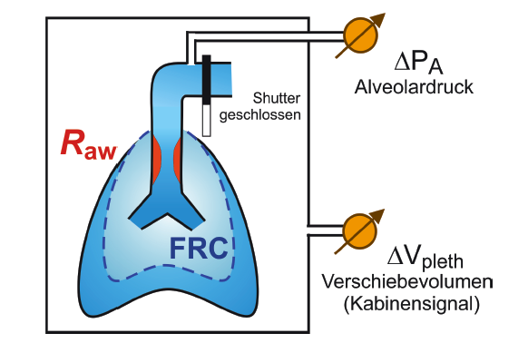
Verschluss bei FRC– 2. Untersuchungsschritt
Bestimmung der funktionellen Residualkapazität (FRC_{pleth}) bei geschlossener Kabinentür und sich kurzzeitig verschließendem Shutter

Slide 13
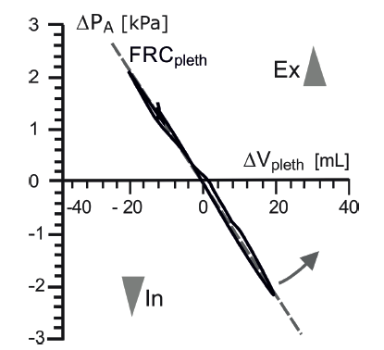
funktionelle Residualkapazität
simultane Aufzeichnung von Alveolardruck (ΔPA) und Kabinen-Verschiebevolumen (ΔVpleth) zeigt eine Verschlussdruckkurve, aus der das FRC_{pleth} abgeleitet wird.
Vergrößerung des Lungenvolumens bewirkt eine Linksdrehung der Schleife (Pfeil)

Slide 14
Qualitätskontrolle Verschlussdruckkurve
Verschlussdruckkurve | positive und negative Druckauslenkung (ΔPA) registrieren!
Qualitätskontrolle | Auf Reproduzierbarkeit achten! Das aus mindestens 3 Verschlussmanövern jeweils abgeleitete FRC_{pleth} sollte um weniger als 5% streuen. Die Form der Verschlussdruckkurven, ausgenommen Artefakte, hat eine geringere Relevanz.
Ergebniswert | Median der gültigen Verschlussdruckkurven
Beachte | Die Qualität der FRC_{pleth} bestimmt unmittelbar die Güte des von ihr abgeleiteten Atemwegswiderstandes R_{aw}!

Slide 15
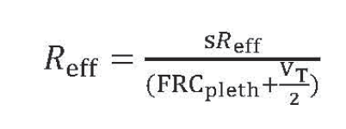
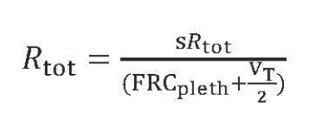
Atemwegswiderstand –
Ableitung aus dem 1. und 2. Untersuchungsschritt
effektiver Atemwegswiderstand nach Matthys:
  bewertet in erster Linie die großen, leitenden Atemwege
totaler Atemwegswiderstand nach Ulmer:
  zusätzliche Berücksichtigung des endexspiratorischen Verhaltens der Atemwege
  höhere Streuung!

Slide 16
Klassifikation der Atemwegswiderstände
R_{eff} und R_{tot} mittels Z-Score
Grenzwertbezug bei Erwachsenen und im Sollwertvergleich bei Kindern und Jugendlichen
Schweregrade | R_{eff}, R_{tot} in Z-Score Kinder/Jugendliche/Erwachsene | R_{eff}, R_{tot} Erwachsene (> 18 Jahre) | R_{eff}, R_{tot} %Soll Kinder/Jugendliche (≤ 18 Jahre)
normal | ≤ 1,645 (ULN) | ≤ 0,3 kPa ·s·l^{–1} | R_{eff}, R_{tot} ≤ oberer Grenzwert (ULN
leicht | > 1,645 – 2,5 | > 0,3 – 0,5 kPa·s·l^{–1} | > 150 – 200%
mittelschwer | > 2,5 – 4,0 | > 0,5 – 1,0 kPa·s·l^{–1} | > 200 – 250%
schwer | > 4,0 | > 1,0 kPa·s·l^{–1} | > 250%
Der Atemwegswiderstand zeigt, ob die Bronchien verengt sind und deshalb eine vermehrte Kraftanstrengung zur Atmung erforderlich ist.

Slide 17
„verbundenes Manöver“ – 3. Untersuchungsschritt

Slide 18
Qualitätskontrolle des verbundenen Manövers
verbundenes Manöver | ERV- und IVC-Manöver sollten jeweils in einem Plateau münden!
Qualitätskontrolle von RV und TLC | bei unzureichender Anstrengung: Manöver wiederholen
Ergebniswert | Maxima der gültigen ERV- bzw. IVC -Registrierungen, ERV_{max}, IVC_{max}
beachte | Güte der FRC_{pleth}, insbesondere des ERV bestimmen die Qualität von RV und TLC!

Slide 19
Klassifikation der totalen Lungenkapazität (TLC)
mittels Z-Score und im Sollwertvergleich
bei Kindern und Erwachsenen.
Schweregrade der Einschränkung | TLC in Z-Score | TLC in % Soll
normal | ≥ –1,645 (LLN) | TLC > unterer Grenzwert (LLN)
leicht | < –1,645 bis –2,5 | > 70%
mittelschwer | < –2,5 bis –4,0 | < 70-50%
schwer | < -4,0 | < 50%

Slide 20
Klassifikation der Überblähungsparameter
Residualvolumen (RV) und RV im Verhältnis zur totalen Lungenkapazität
(RV/TLC) in %Soll und mittels Z-Score.
Schweregrad der Überblähung | RV & RV/TLC in Z-Score | RV in %Soll | RV/TLC in %
normal | ≤ 1,645 (ULN) | RV ≤ oberer Grenzwert (ULN) | RV/TLC ≤ oberer Grenzwert (ULN)
leicht | > 1,645 – 2,5 | ≤ 140% | ≤ 40%
mittelschwer | > 2,5 – 4,0 | > 140 - 170% | > 40 – 60%
schwer | > 4,0 | > 170% | > 60%

Slide 21
Lungenvolumina bei verschiedenen Krankheitsbildern
VN = Referenzvolumina (Sollwerte)
VHa = dynamische, absolute Überblähung
VHr = Trapped Air, relative Überblähung
VR = restriktive Ventilationsstörung
VM = Atmungsmuskelschwäche
Volumen (%Soll TLC)
Vx = zentrale Obstruktion/ extrathorakale Einengungen,
ohne Konsequenz für die Lungenvolumina.
VZ = Zwerchfellhochstand

Slide 22
Interpretation der Lungenvolumina

Slide 23
Forcierte Spirometrie – 4. Untersuchungsschritt
Hinweise zur Durchführung, Qualitätsbewertung und klinischen Interpretation der Untersuchungsergebnisse der forcierten Spirometrie:
Siehe Empfehlungen zur Spirometrie.

Slide 24
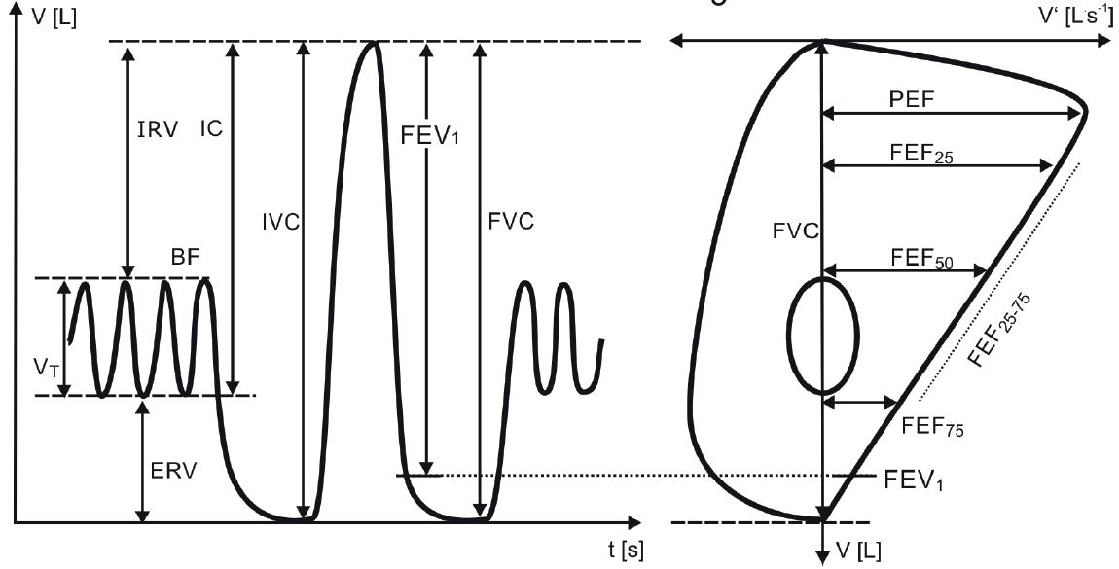
Fluss-Volumen-Messung zur Bestimmung wichtiger statischer und dynamischer Volumina und Flüsse

Slide 25
Bestimmung der bronchialen Hyperreagibilität
Bewertung des spezifischen Atemwegswiderstandes vor (sR_{eff}-vor) und nach (sR_{eff}-nach) Inhalation eines Bronchodilatators
Typisch für Asthma bronchiale:
teilweise bis vollständige
Reversibilität von sR_{eff}

Slide 26
Bewertung der Reversibilitätstestung
Reversibilitäts-testung | sR_{eff} | Reff, FRC_{pleth}
keine Reversibilität | ohne Veränderung | Δ R_{eff} < 20%
partielle Reversibilität | verkleinert im Vergleich zur Vormessung | Δ R_{eff} ≥ 20 – 50%
vollständige Reversibilität | im Normbereich | R_{eff} und FRC_{pleth} im Normbereich

Slide 27
Fazit
Im Gegensatz zur Spirometrie ermöglicht die Ganzkörperplethysmographie eine sichere Unterscheidung zwischen obstruktiven und restriktiven Ventilationsstörungen bzw. einer Kombination aus beiden.
Trendbeobachtungen, Bronchodilatator- und Provokationstests sind möglich.

Slide 28
Anlage: Definition Verschiebevolumen
Das Verschiebevolumen ist der Betrag des Lungenvolumens, um den es sich bei Exspiration durch Kompression verringert, bzw. durch Dekompression während der Inspiration erhöht.
Ein Lungengesunder mit einem Lungenvolumen von 3,5 l bei Normalatmung ein maximales Verschiebevolumen von 10 ml.

Slide 29
Bodyschleife mit Angabe der beiden wichtigsten Approximationen
sR_{eff} (schraffierter Bereich) halbiert die Fläche der Bodyschleife
sR_{tot} entspricht einer Geraden, die das maximale inspiratorische Verschiebevolumen (ΔV_{pleth}) mit dem Maximum des exspiratorischen Verschiebevolumens (Punkte) verbindet.

Slide 30
TGV liegt messtechnisch
oberhalb FRC_{pleth}, da die Atemumkehr erst nach der eingeleiteten Inspiration erkannt werden kann
Vom TGV wird deshalb das bis
zum Verschluss eingeatmete Volumen V_{diff} subtrahiert.

Slide 31
Autoren:innen
C.P. Criée, H.J. Smith, A.M. Preisser, D. Bösch, U. Butt,
M.M. Borst, N. Hämäläinen, K. Husemann, R.A. Jörres,
P. Kardos, C. Lex, F.J. Meyer, D. Nachtigall†, D. Nowak,
U. Ochmann, W. Randerath, A. Schütz, B. Schucher,
J. Spiesshoefer, C. Taube, S. Walterspacher,
M. Wollsching-Strobel, H. Worth, M. Gappa und
W. Windisch
Stand 09 |2024

